Slide 1
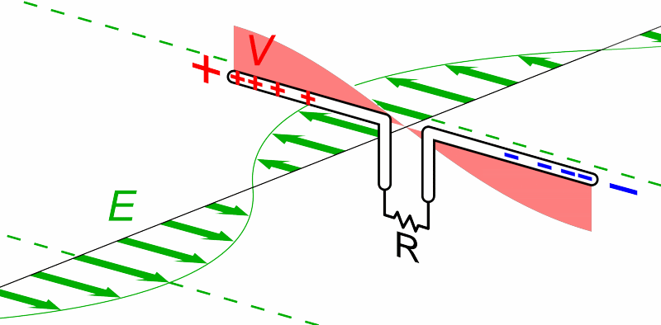
DAB+ Antenne’s
Gerard Tel, Radiocafe 05/02/2019, LC-Kring 09/12/2020

Slide 2
Wat gaan we doen?
Wat is DAB+
Antennetheorie: Dipool
Henks DAB+ Avonturen
Opzet experiment
Woud van antenne’s
Resultaat en stroommeting

Slide 3
1. Wat is DAB(+)
Vervanger van FM, sinds 1993(2005)
Hoge kwaliteit in gering spectrum
Digitaal: Geen storing, wel tekst en andere info
Tientallen zenders te ontvangen
Per 8 à 12 op 1 kanaal: multiplex
Ruimte voor 300+ programma’s: doelgroep
Single Frequency Network (verhaal Haarlem)
Geen freq onthouden: menu/lijst

Slide 4
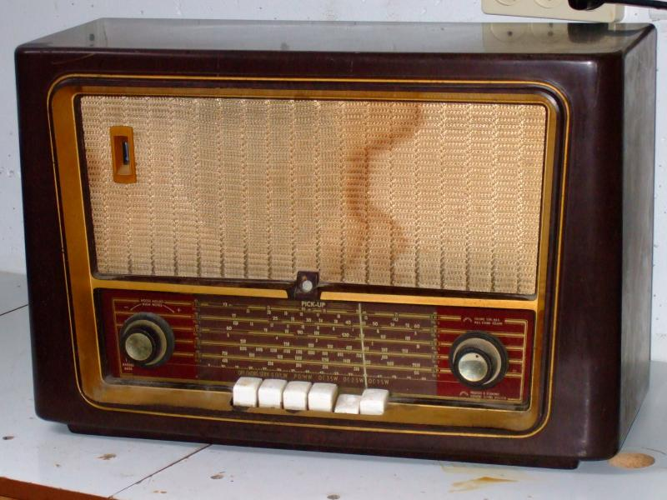
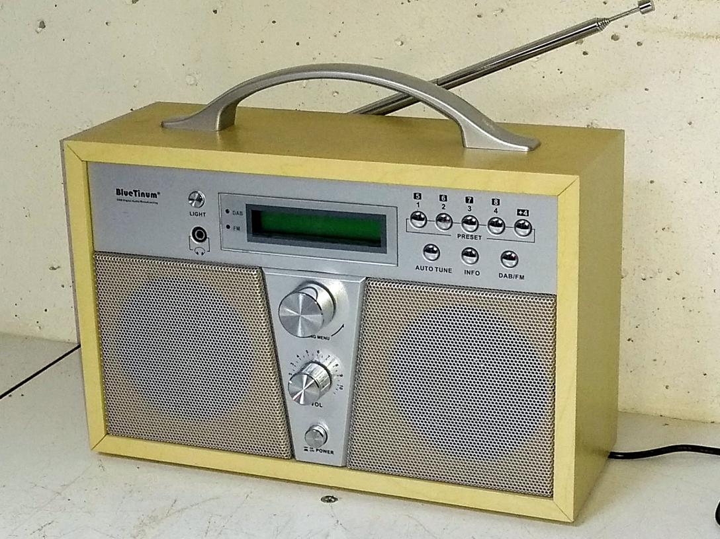
Adaptatie slecht! Klachten:
Energieverbruik “hoog”
Portable 0,6W (BX439B: 1W)
Batterijtje snel leeg
Afbouw AM / FM / DAB
Toestellen onbruikbaar
Software-upgrade
Compressie, Programmering
Dekking nog niet overal: Betere antenne!

Slide 5
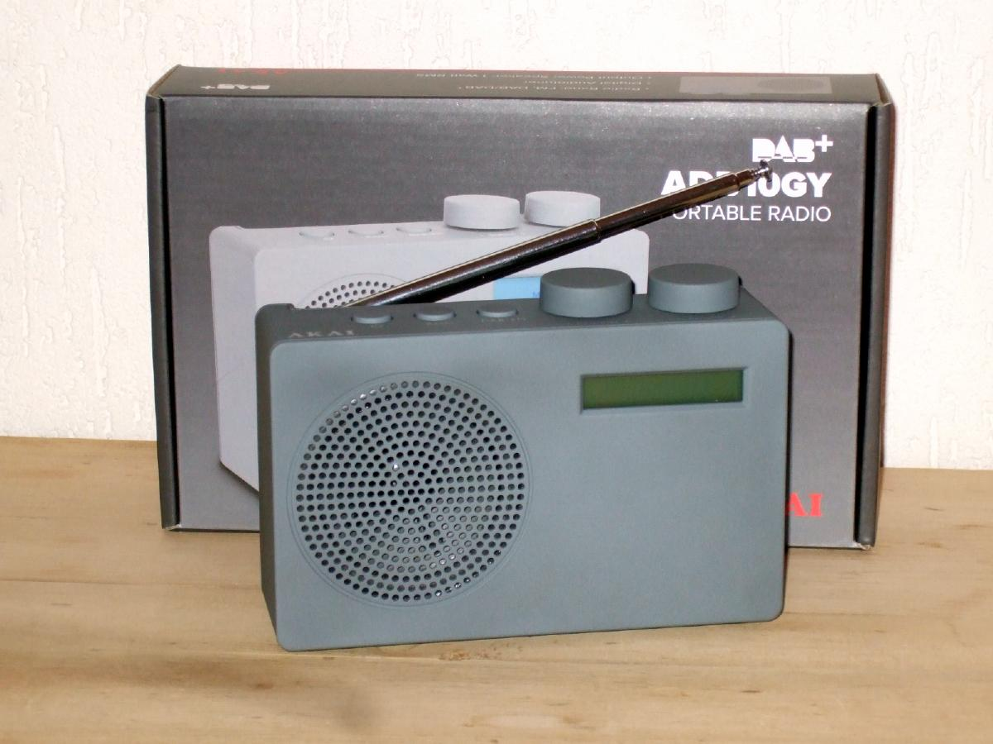
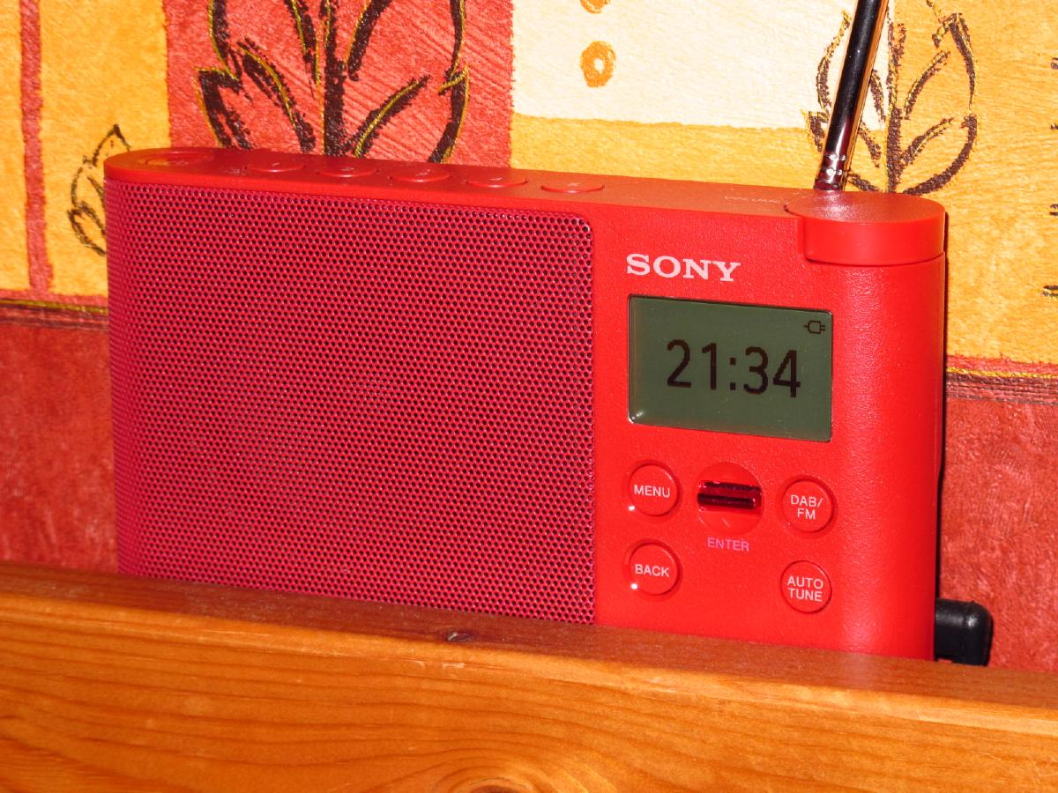
Mijn ervaring: Fantastisch
Aanbod 60 zenders!
Radiootje Akai 2015
Power, Vol, Zenders
Klein maar klinkt super
Nooit storing
Adapter 0,1W (OFF)
Sony 2017
5x voorkeuze
Klokje

Slide 6
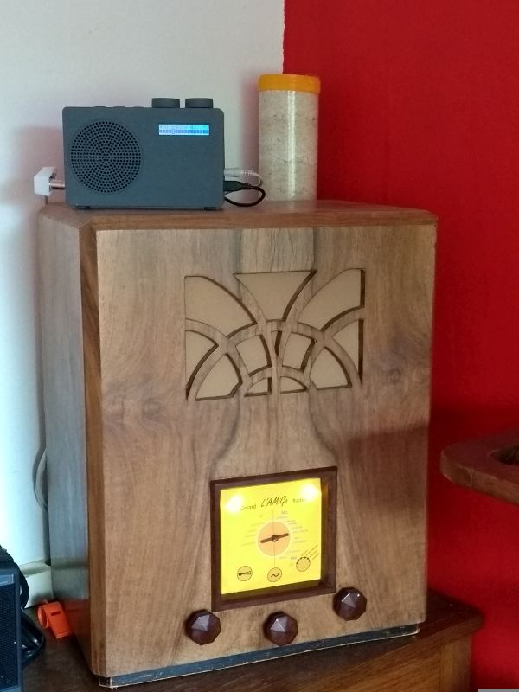
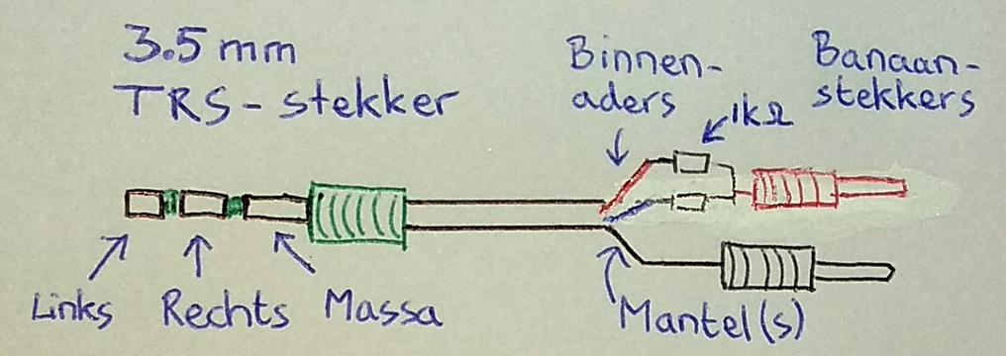
Super-DAB+-setje
L’AMiGo met USB-voeding erin
Biervat-antenne
Akai radio
3.5mm naar banaan:

Slide 7
2. Antennetheorie: Dipool

Slide 8
Wat moet je weten?
Waarvan hangt het antenneontwerp af?
Vier parameters

Slide 9
Wat moet je weten?
Waarvan hangt het antenneontwerp af?
Vier parameters
Frequentie / Golflengte
Polarisatie (H of V)
Richtingskarakteristiek
Bandbreedte

Slide 10
Eigenschappen van radiogolf
Frequentie TV band III: 174-230MHz
8 kanalen 5 t/m 12 van 7MHz breed
Nu 32: 5A 5B etc tot 12D
Polarisatie: Vertikaal
Richting: Rondom
Bandbreedte: bereken Hoog / Laag
FM 108/88 is 1,28 (oud tot 100: 1,14)
DVB 790/470 is 1,68
DAB 230/174 is 1,32

Slide 11
DAB Antenne’s (Ontvangst)
Vertikaal dus rondom gevoelig
Spriet van 40cm op radiootje, simpel!
Halvegolf van 75cm is niet onoverkomelijk
Dus: vertikale middengevoede dipool
Einden voeren hoge spanning (1 mV): Vrij ophangen?

Slide 12
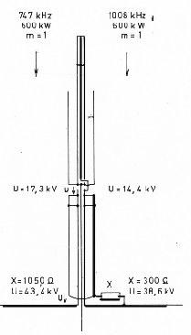
Middengolf Zeewolde
Op 747 en 1008 gestemd
Middengevoed
Voedingskabel in onderste poot

Slide 13
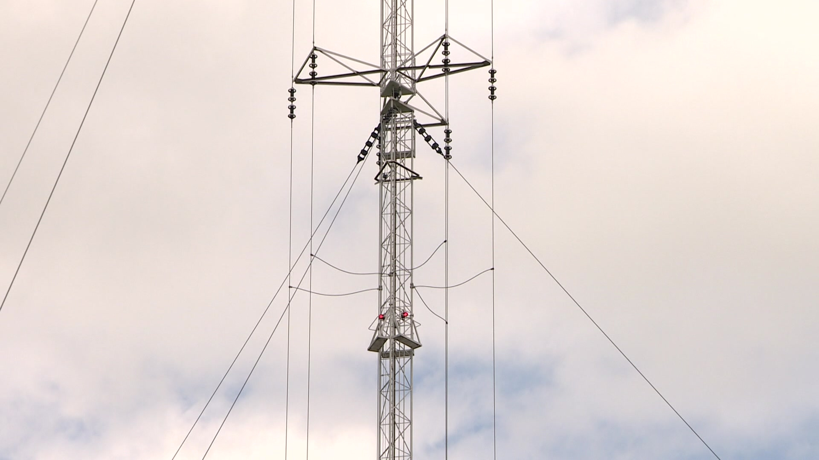
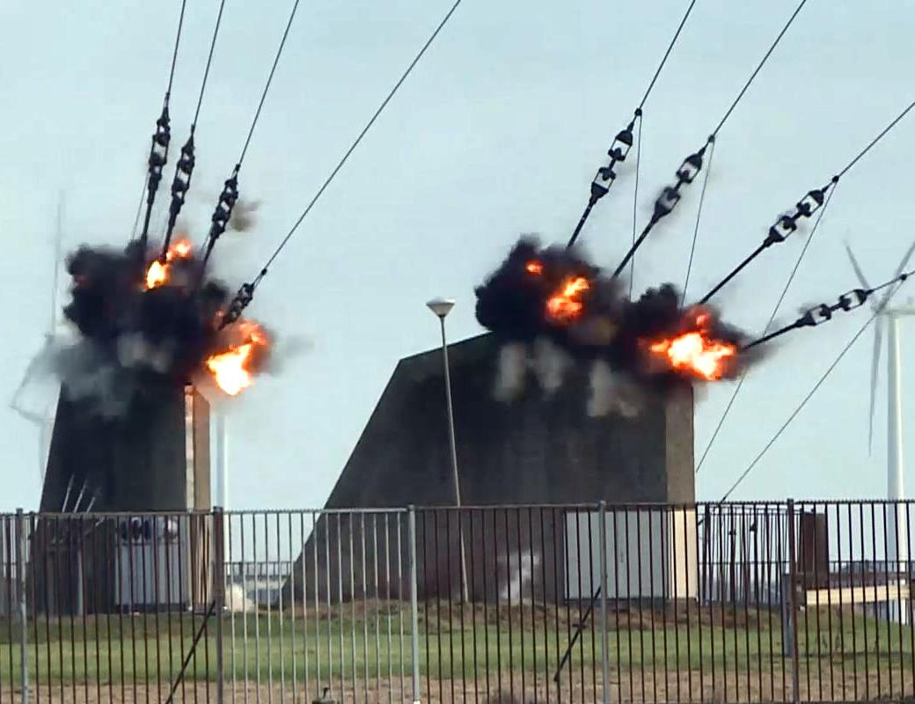
Details van mast

Slide 14
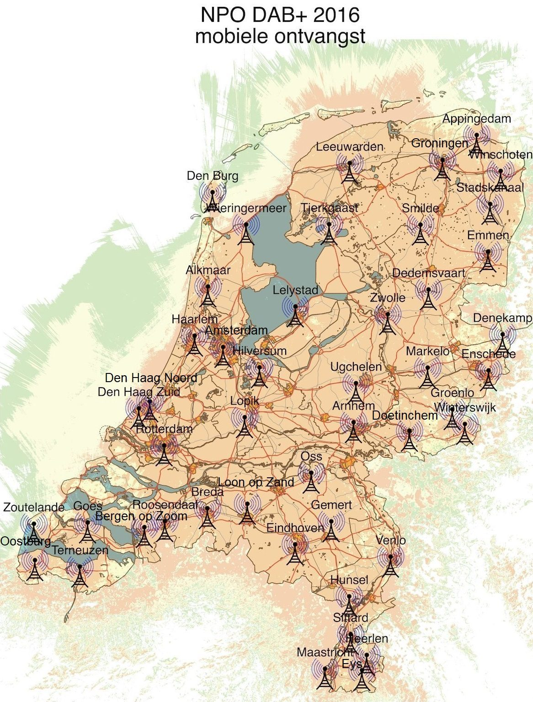
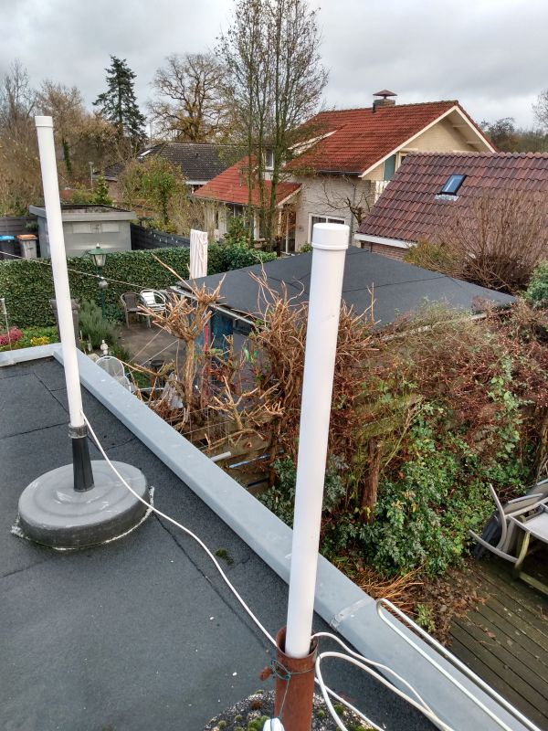
3. Henks DAB+ Avonturen

Slide 15
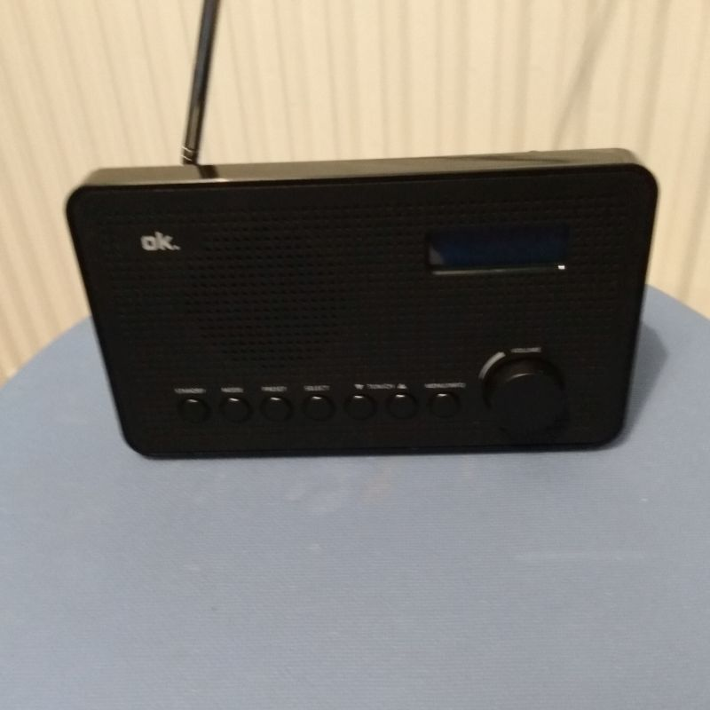
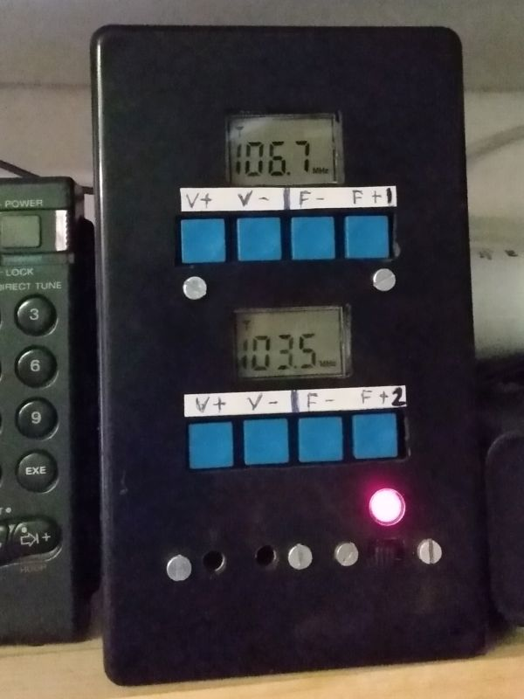
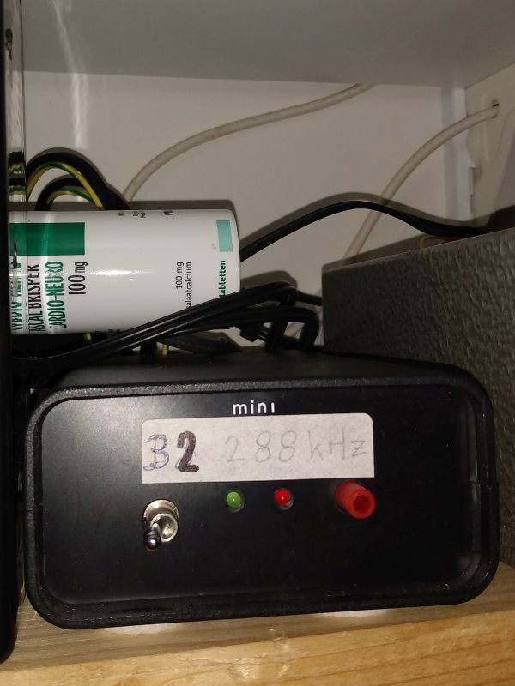
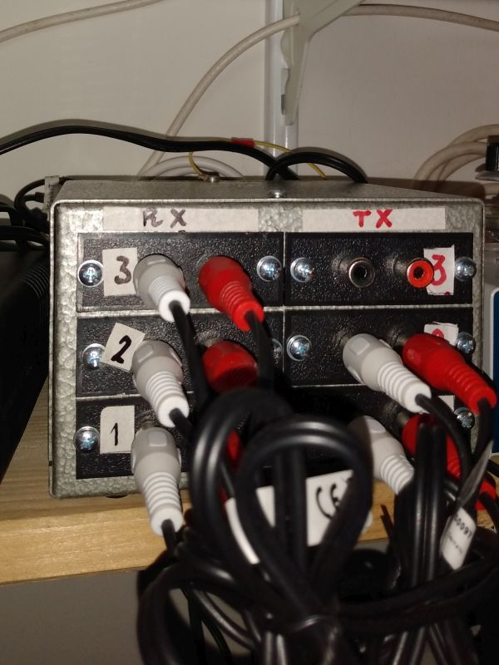
DAB+ Radio, Huiszenders

Slide 16
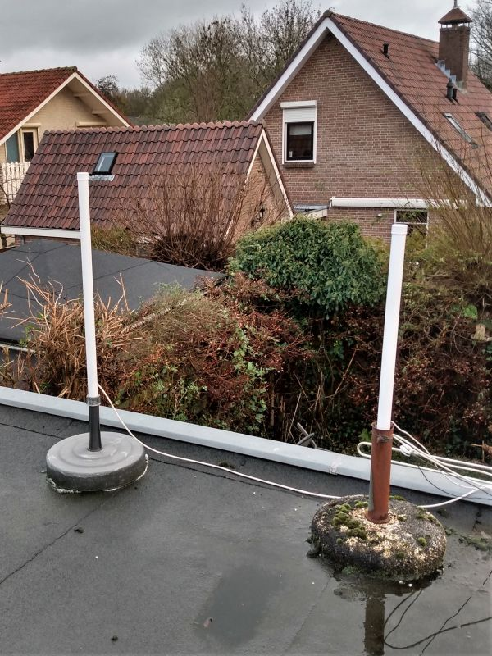
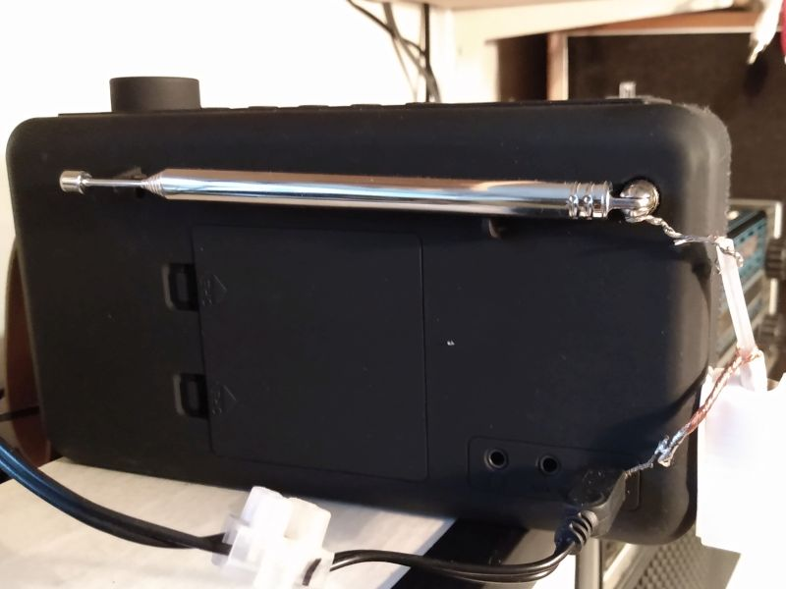
Externe antenne op DAB+

Slide 17
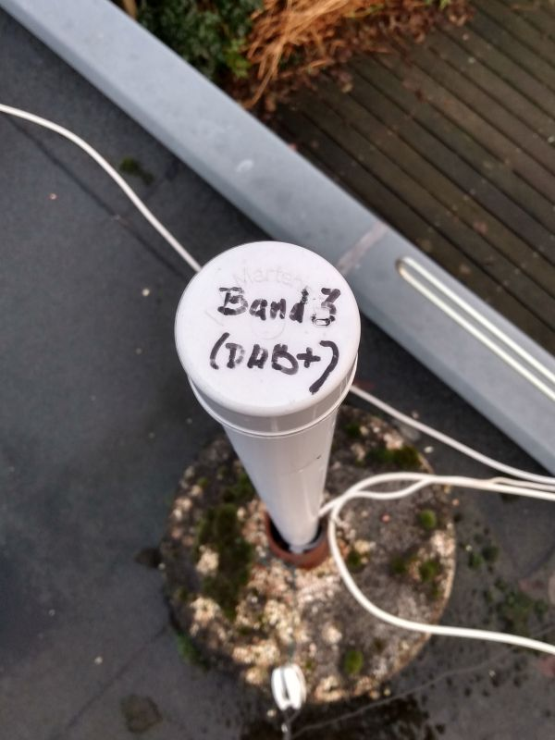
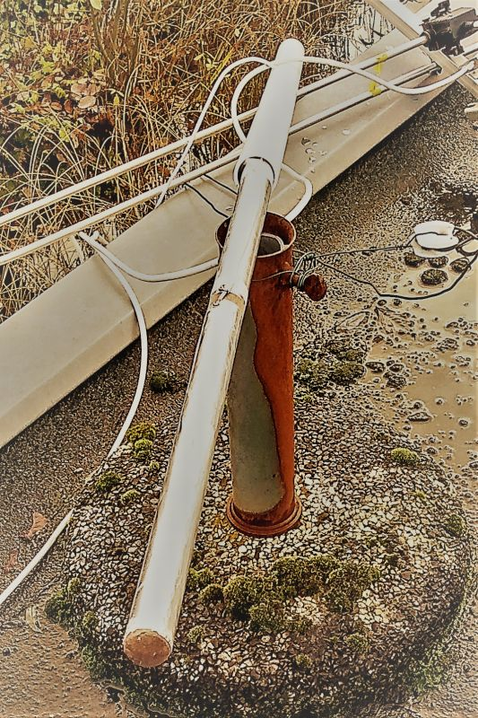
Wat zit er in de pijp?
Onderkant 25cm
Spatie 1cm
Bovenkant 48cm

Slide 18
4. Experiment: Vergelijken
Hoe vergelijk je antenne’s?
Allemaal bouwen
Meetradio
sterkte NPO5: S5
aantal zenders: A
Op dezelfde dag en plaats

Slide 19
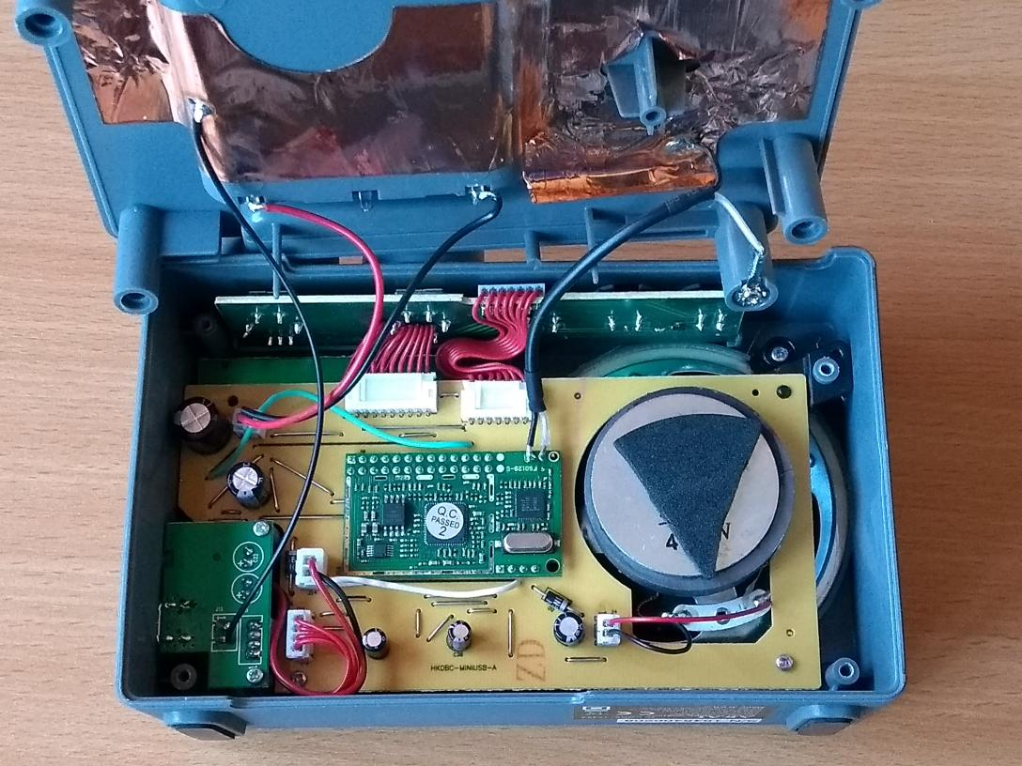
Coax aansluiting en S-Meter

Slide 20
Aantal stations 95?
Niet allemaal bestaan echt (dubbel in mpx?)
Niet allemaal echt te horen
Niet allemaal uniek
Ongeveer 60 verschillende programma’s
Parameter A toch zinvolle maat

Slide 21
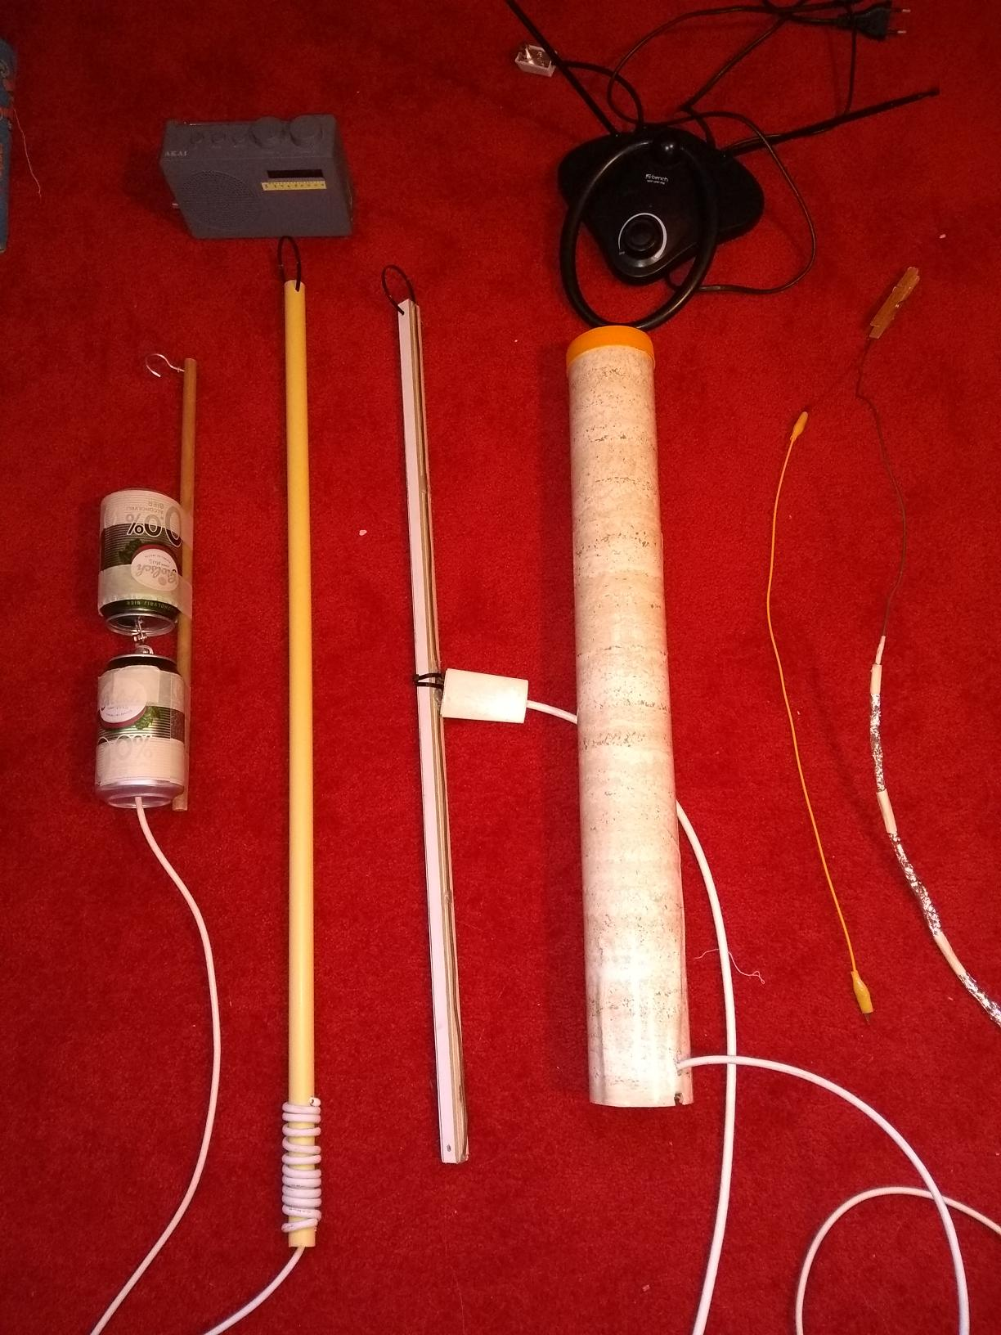
5. Antenne-woud
Veel midden- gevoede dipool
Arnold: buiten- mantel is ook pool
Bierblik: “cage” voor bandbreedte
Biervat: alles combineren

Slide 22
Sprietachtig Draadje
Ingebouwde spriet was losgesoldeerd
Voor vergelijk op zelfde dag
Krokodil op coax
S5 = 11 en A = 67

Slide 23
Langdraad
20 meter, prima voor LG / MG / VG / KG
Niet op foto… (Hangt boven achtertuin)
S5 = 9 en A = 42 Niet prima voor DAB+

Slide 24
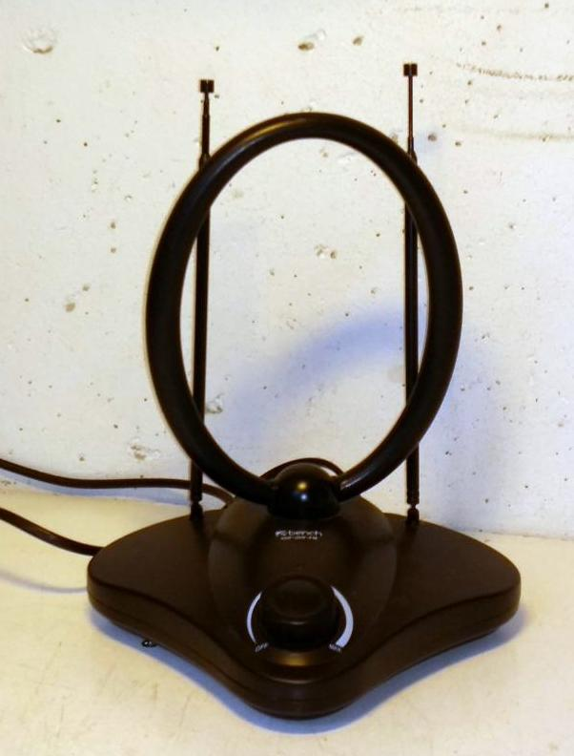
Versterking: Bench
Kringloop / Ali
“Rabbit Ear”
Horizontaal ☹
Versterkt ook ruis
S5 = 16 en A = 79
Verbruik 3,5W (7€/y)

Slide 25
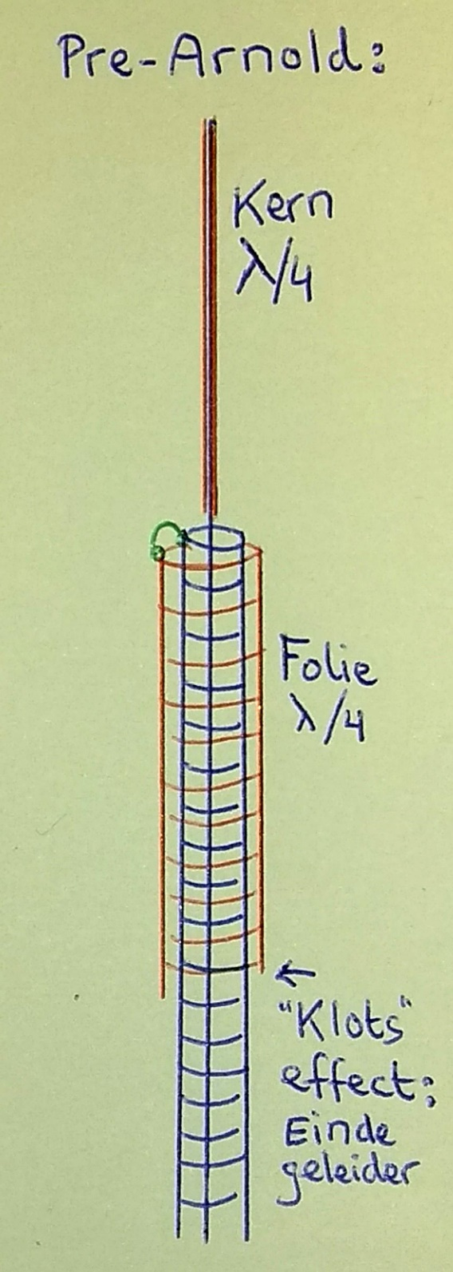
Slappe Arnold
Middengevoede dipool
Voedingslijn door onderpool
Zilverpapier is onderpool: 3 lagen
S5 = 11 en A = 58

Slide 26
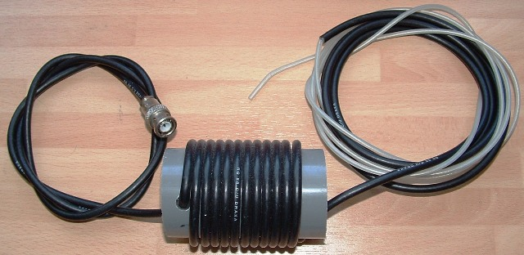
Wat is precies de Arnold
Populair voor 6m-amateurs, oprolbaar
Veel zilverfolie? Nee! Onderste pool is: Buitenmantel!
Stop HF-stroom met spoel
Rx en Tx!!

Slide 27
Stijve Arnold
In PVC-buis
HF-choke als filter: lusjes in kabel!
S5 = 11 en A = 79

Slide 28
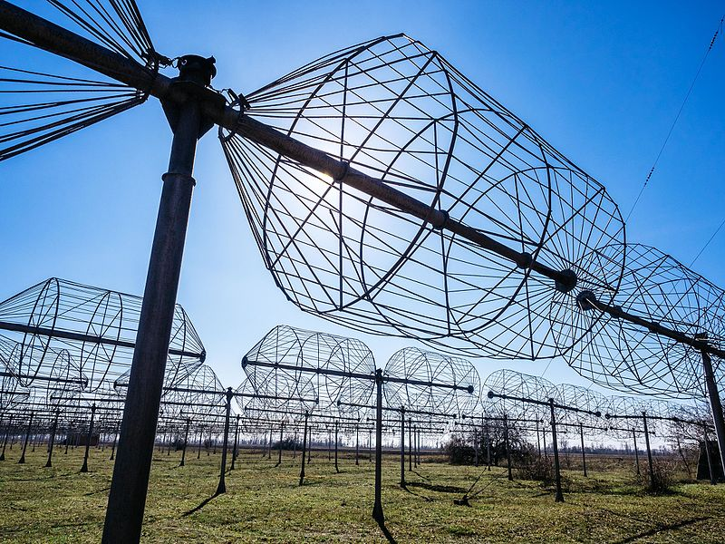
Wikipedia over bandbreedte
Ontvanger zorgt voor demping
Daarom piek niet heel scherp
Bandbreedte is dus meestal al redelijk
Cage geeft nog bredere band
Radiotelescoop Oekraïne: 8 – 33 MHz

Slide 29
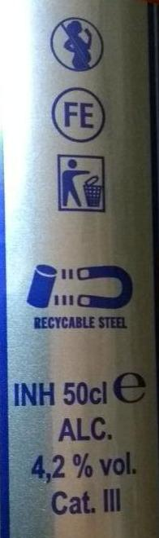
Bierblik
Populair bij kampeerders met DVB-T (Hebben heel veel bierblikken?)
Solderen, stalen blikje nemen (magneet mee naar winkel)
Past precies in regenpijp
Klassieke BB-ant: 33cl blikjes
S5 = 11 en A = 47 Maar…. Deze is feitelijk voor DVB!

Slide 30
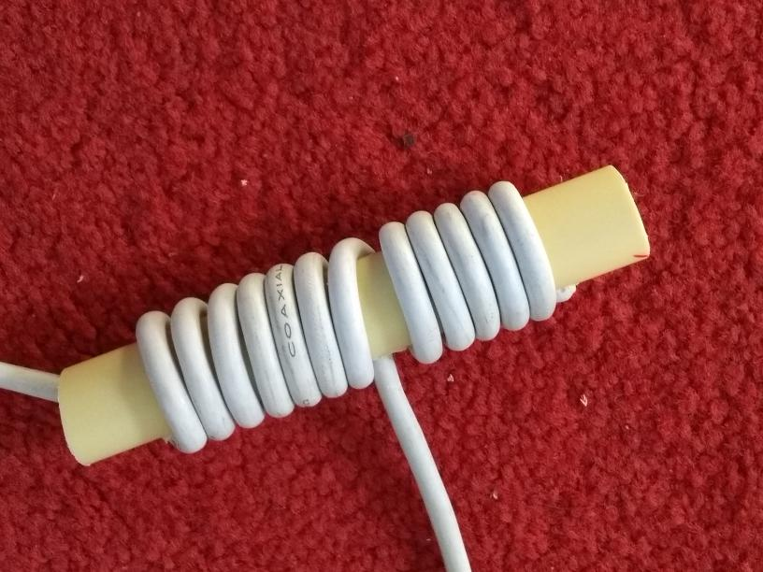
Gerards DAB+ Bierblik
Golven zijn langer: dus ½ liter
Band is smaller, dus antenne niet dikker
Symm / Asym: Air choke
S5 = 16 en A = 95
(Verhaal Tsjechie)

Slide 31
Gesloten dipool
Voordeel (Wp): hogere impedantie
Wel impedantietrafo toepassen!
Overvloed aan hoog+sym naar laag+asy: TV-Balun 300 naar 75Ω
S5 = 15 en A = 94

Slide 32
6. Alle antenne’s op een rijtje
Wetenschap bevestigt zichzelf
Ordening op A, is vrijwel ook op S5 geordend
Uitzondering?
Antenne | S5 | A
 | 16 | 95
 | 15 | 94
 | 11 | 79
 | 16 | 79
 | 11 | 67
 | 11 | 58
 | 11 | 47
 | 9 | 42

Slide 33
6. Alle antenne’s op een rijtje
Gerards DAB+ biervat is ‘t beste
S5 en A lopen samen op behalve bij RE
Verder verbeteren?
Doorrekenen
Reflectors, gericht!
Antenne | S5 | A
Biervat (Gerard) | 16 | 95
Gesloten dipool | 15 | 94
Stijve Arnold | 11 | 79
Rabbit Ear | 16 | 79
Meetsnoertje | 11 | 67
Slappe Arnold | 11 | 58
Bierblik | 11 | 47
Langdraad | 9 | 42

Slide 34
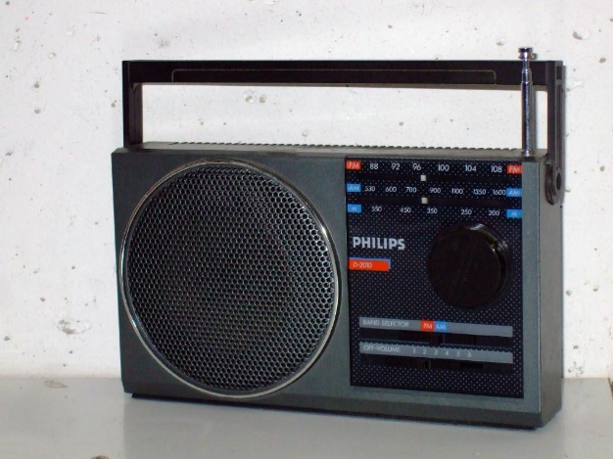
Stroomverbruik
Philips D2010, batt 6V 25mA: 150mW
Akai 10, batt/adap 5V 150mA: 750mW “Batterij is reuzesnel leeg!”
Is die vergelijking wel eerlijk? Luister!
Philips D2010 op voeding 9V 50mA: 450mW
Philips AE2300, batt 9V 60mA: 540mW
Akai 10 klinkt zo mooi als AE2300, niet bedoeld voor lang batterijgebruik

Slide 35
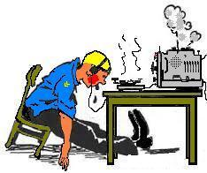
Vampiergebruik (23h per dag)
Akai UIT: 0,1W
D2010 UIT: 0,8W (!!)
StroomCalc: verbruik 1W is 2€/y
Klagen over stroomverbruik van DAB+? Pak eerst je vampiergebruik aan!

Slide 36
Economisch CO2 besparen?
Per persoon schakelvoedinkje uitdelen die trafo-adapter vervangt
17 miljoen! Kost ca. 34M€
Jaarlijks 134mln kWh: 134 kiloton CO2
Reducties kosten iha. miljarden per megaton
Uitdelen van nieuwe voedinkjes is een heel goedkope manier om klimaatdoelen te halen!
Kunnen 104 rijden ipv 100

Slide 37
Wat nemen we mee
DAB+: Akai 10
L’AMiGo
Ph AE2300
Ph D2010
Biervat
Stijve Arnold
Draadje

